Slide 1

ANÁLISIS DE MÉTODOS DE REGULARIZACIÓN EN EL MÉTODO DE HOLOGRAFÍA ACÚSTICA DE CAMPO CERCANO (NAH)
Thomas Martinod Saldarriaga
Febrero 2024
Tutor: Nicolás Guarín Zapata

Slide 2
CONTENIDOS
1.
6.
Introducción
Alcance
2.
7.
Planteamiento del problema
Metodología
3.
8.
Justificación
Cronograma
4.
9.
Objetivos
Presupuesto
5.
10.
Antecedentes
Propiedad Intelectual

Slide 3
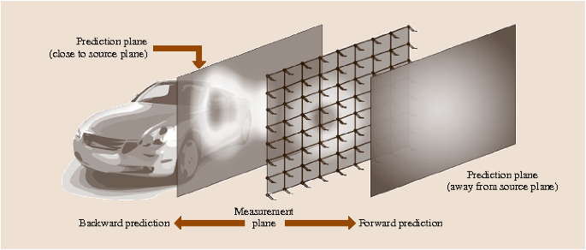
1. INTRODUCCIÓN
Tomado de [1].

Slide 4
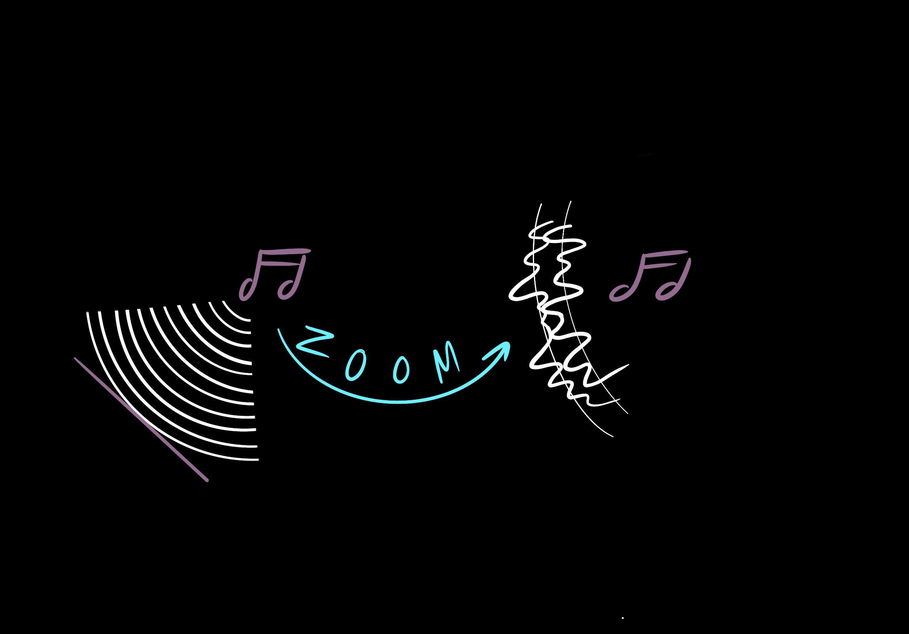
1. INTRODUCCIÓN
ONDAS EVANESCENTES
Llevan gran parte de la información de la fuente.
ONDAS PROPAGADAS
Las que se suelen medir.

Slide 5
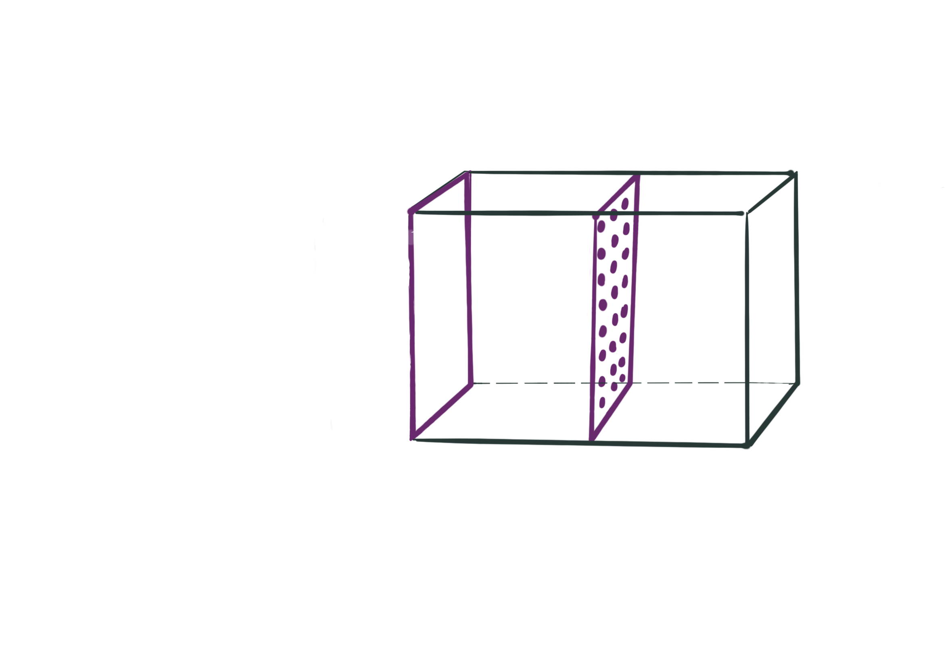


1. INTRODUCCIÓN
El problema inverso es calcular el comportamiento de la fuente a partir del holograma.
Arreglo de micrófonos
FUENTE ACÚSTICA

Slide 6
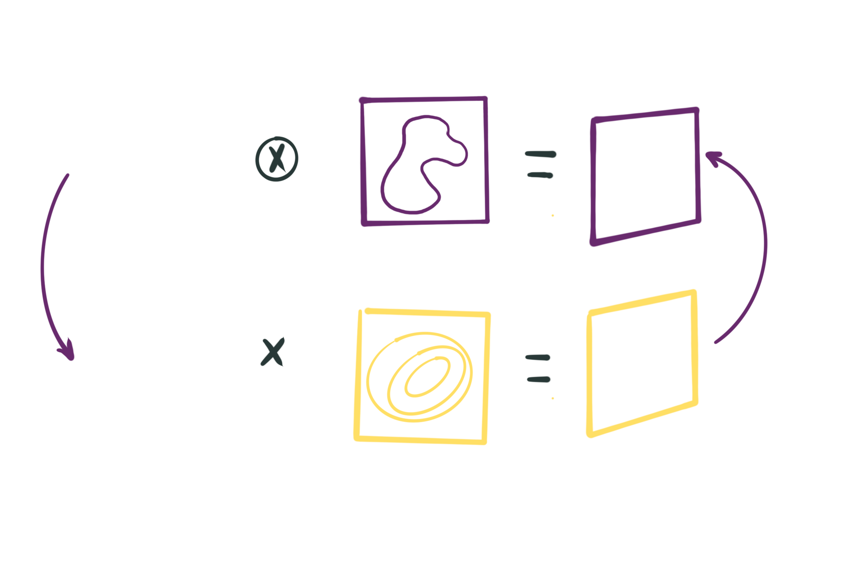


1. INTRODUCCIÓN
Integral de convolución de Rayleigh
Análisis pre Fourier
Regularización
Producto
PROPAGADOR

Slide 7
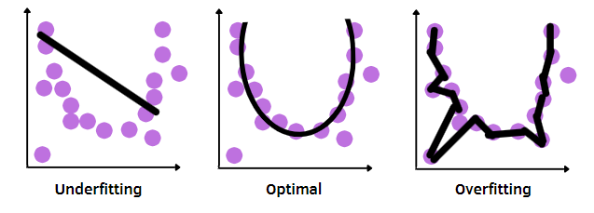
2. PLANTEAMIENTO DEL PROBLEMA
La regularización es un proceso que cambia la respuesta del resultado para que sea "más simple".
Se utiliza para obtener resultados para problemas mal planteados o para evitar el sobreajuste.
Tomado de [2]
En el contexto del NAH, se regulariza la imagen de la fuente en el espacio del número de onda para filtrar el ruido de la información de las ondas evanescentes.

Slide 8

2. PLANTEAMIENTO DEL PROBLEMA
Regularización: Conversión de un problema mal planteado a uno bien planteado (Hadamard).
“Sparcity”
Aprendizaje de máquina
Tikhonov
Función de Green
¿Cuál de los cuatro métodos de regularización enunciados es el mejor a la hora de implementar el NAH planar?

Slide 9
3. JUSTIFICACIÓN
Regularización
NAH
ACADEMIA
MEDICINA
INDUSTRIA
Procesamiento Óptico
Redes Neuronales
Aprendizaje automático
Tomografía Computarizada
Resonancia Magnética
Detección en Oleoductos y Gaseoductos
Control de calidad en dispositivos
Artefactos volátiles o inamovibles
A nivel nacional y local hay un déficit notorio en el estudio de técnicas acústicas, y la poca bibliografía de regularización es sobre IA.
I F = M A T E M Á T I C A + F Í S I C A + I N G E N I E R Í A

Slide 10
4. OBJETIVOS
OBJETIVO GENERAL
Evaluar distintos métodos de regularización en el contexto de la holografía acústica de campo cercano de geometría planar.
A.
Modelar matemáticamente el problema inverso del NAH, comprendiendo los elementos del análisis de Fourier, acústica y las condiciones de frontera del problema.
OBJETIVOS ESPECÍFICOS
B.
Implementar el NAH para un arreglo de sensores plano.

Slide 11
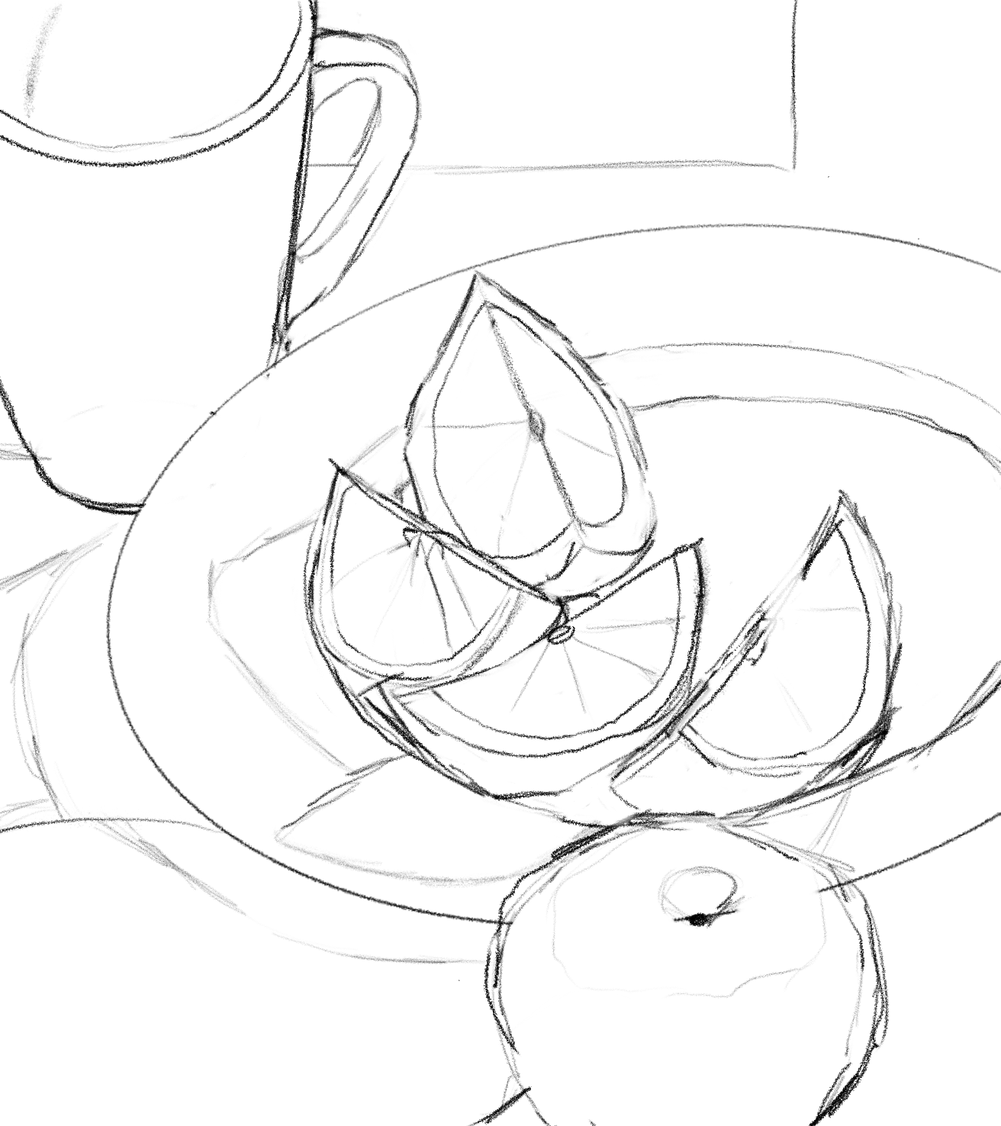
4. OBJETIVOS
C.
Regularizar las imágenes de campo de presión acústica usando los métodos de Tikhonov, aprendizaje de máquina, sparcity y funciones de Green.
OBJETIVOS ESPECÍFICOS
D.
Probar la implementación de NAH con una fuente de campo acústico conocido y comparar las imágenes resultantes para las diferentes estrategias de regularización.

Slide 12

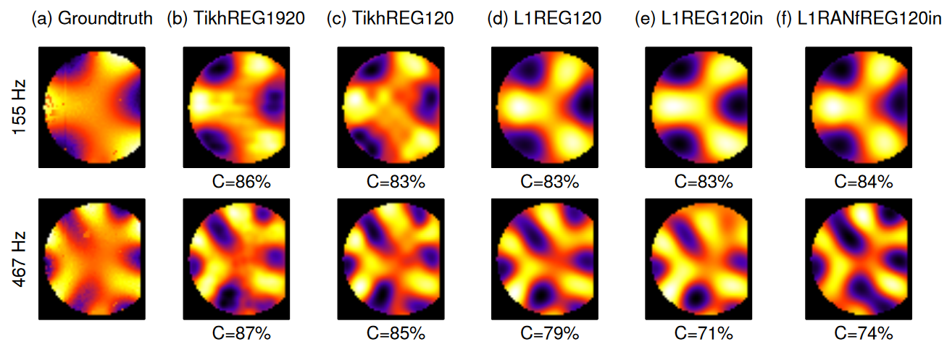
5. ANTECEDENTES
1.
2.
AH, década de 1960
Arreglos cuadriculados de micrófonos
3.
4.
Regularización de Tikhonov (1980)
Regularización en todos los colores y sabores
PRECEDENTES:
Ver referencias [6] y [8] del anteproyecto.

Slide 13
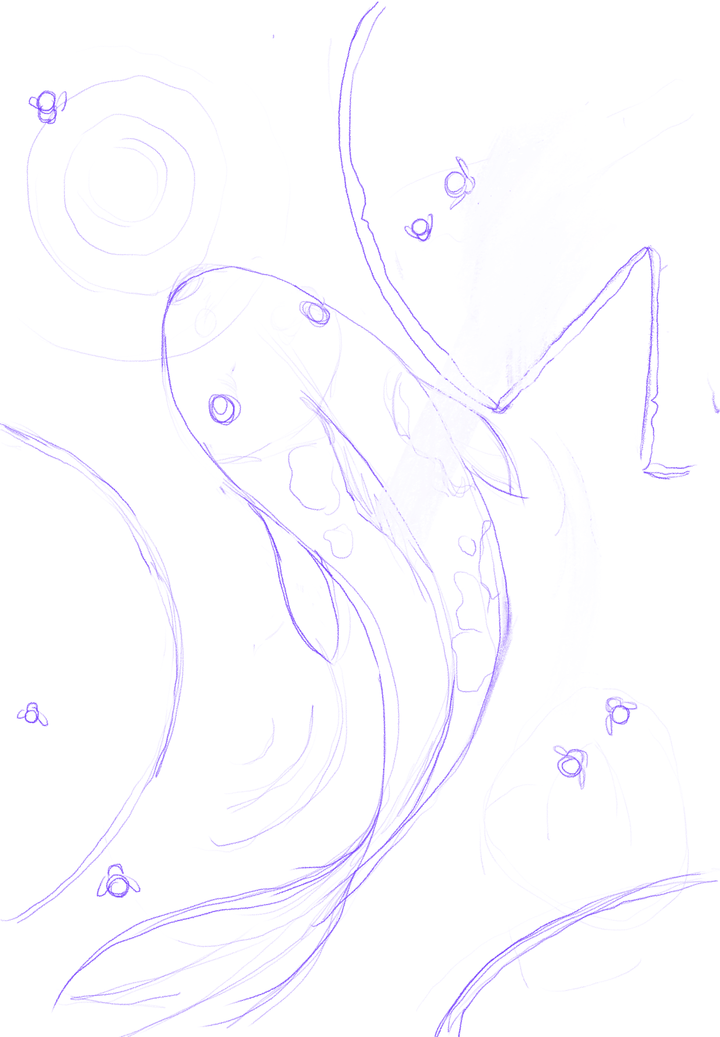
6. ALCANCE
Alcance del proyecto: analítico y computacional, NO EXPERIMENTAL.
Utilización de la base de datos de una guitarra en condiciones controladas, datos expuestos en el artículo [6] de Chardon, Daudet y coautores.
Solución en geometría PLANAR (mayor aplicabilidad).
No consideración de análisis de CONVERGENCIA en métodos numéricos ni análisis de ROBUSTEZ en estadísticos.
GENERALIZACIÓN matemática para fácil replicación en otros contextos.

Slide 14
7. METODOLOGÍA
A.
REVISIÓN Y APROPIACIÓN MATEMÁTICA: Revisión de literatura y estudio de la herramienta necesaria (análisis de Fourier, ecuación de ondas, DFT, FFT, IFFT, entre otros).
IMPLEMENTACIÓN DEL NAH: Programación de los métodos en Python
REGULARIZACIÓN Y ANÁLISIS: Implementación de Tikhonov, la regularización por sparcity, la regularización mediante aprendizaje de máquina, y la regularización mediante funciones de Green. Generación de imágenes y comparativa.
DOCUMENTACIÓN: Documentación del software, así como informes de avance parciales y el artículo final. Ubicación: https://github.com/thomas-martinod/proyecto-avanzado-1
B.
C.
D.

Slide 15

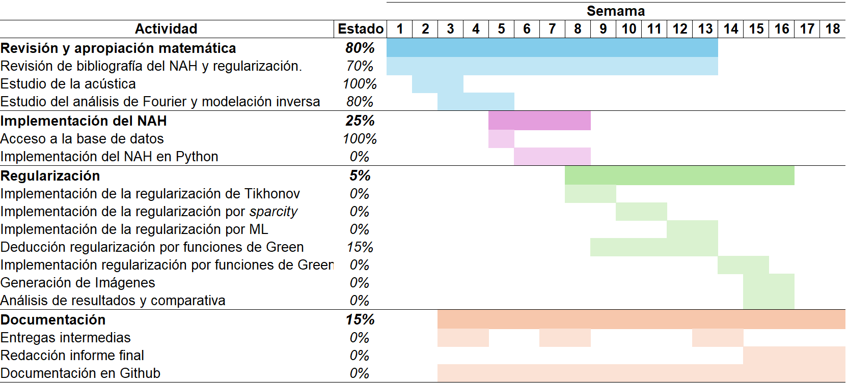
8. CRONOGRAMA

Slide 16
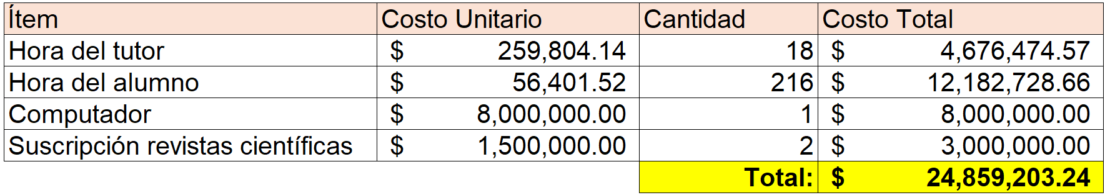

9. PRESUPUESTO
Estos son costos estimados y no desembolsables cubiertos por la matrícula y el alumno.

Slide 17
10. PROPIEDAD INTELECTUAL
El anteproyecto, los informes de avance, el artículo final, los códigos, la documentación de estos y cualquier otro producto que pueda surgir de este proyecto se publicarán de acuerdo con los lineamientos e ideales de “ciencia abierta”, iniciativa respaldada por las políticas nacionales de apropiación del conocimiento y ciencia abierta (ver referencias [15], [16], [17] del anteproyecto).

Slide 18
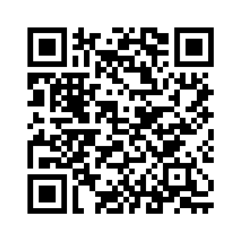
BIBLIOGRAFÍA
En el README.md del repositorio https://github.com/thomas-martinod/proyecto-avanzado-1

